Slide 1
Sprawozdanie z realizacji zadań Dnia Bezpiecznego Internetu 2017 Szkoła Podstawowa im. Polskich Mistrzów Olimpijskich w Żabinach

Slide 2
„Razem zmieniamy Internet na lepsze”

Slide 3
Nauczycielka zajęć komputerowych przygotowała prezentację multimedialną pt. „Razem zmieniamy Internet na lepsze”, w której uczestniczyli wszyscy uczniowie począwszy od oddziału przedszkolnego po klasę VI i nauczyciele.

Slide 4
W prezentacji omówiono korzyści i zagrożenia korzystania z komputera i Internetu.

Slide 5
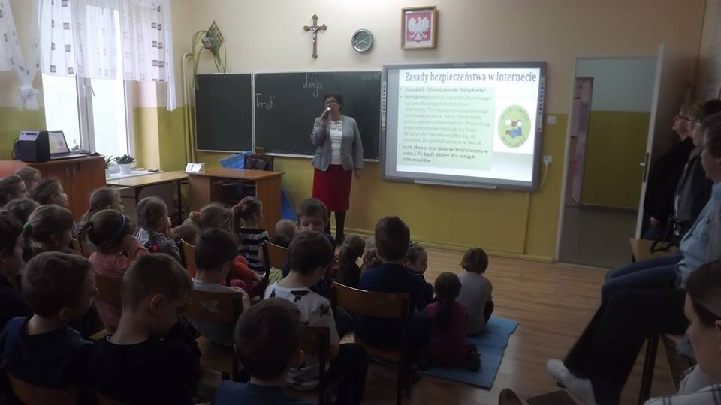
W prezentacji przypomniano zasady bezpiecznego korzystania z komputera i Internetu oraz netykietę.

Slide 6
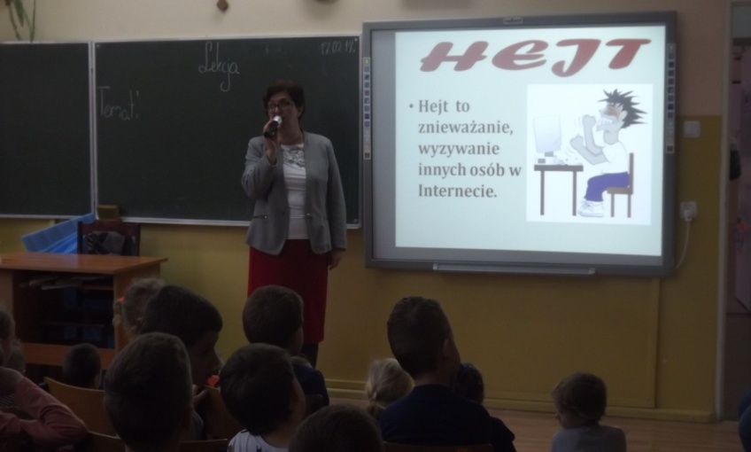
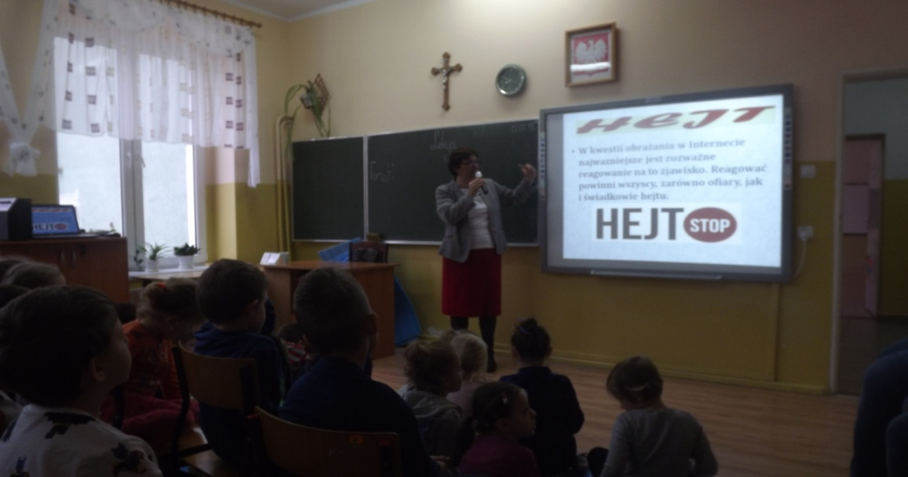
Głównym tematem prezentacji była cyberprzemoc i hejt w Internecie.

Slide 7
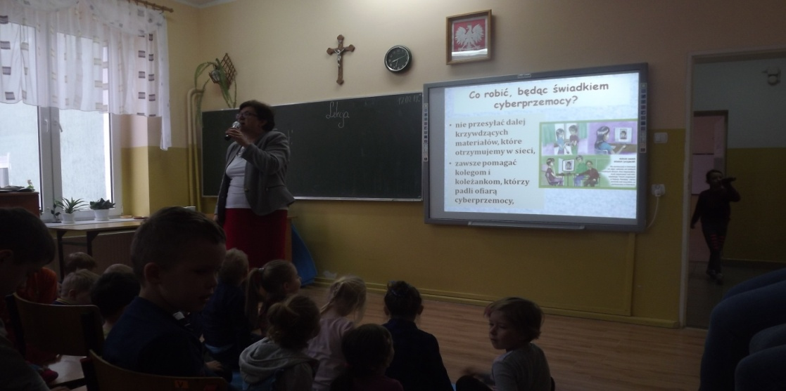
Omówiono formy cyberprzemocy oraz co należy robić, jeśli ktoś stanie się ofiarą cyberprzemocy.

Slide 8
Wskazano uczniom, jak ustrzec się przed cyberprzemocą.

Slide 9
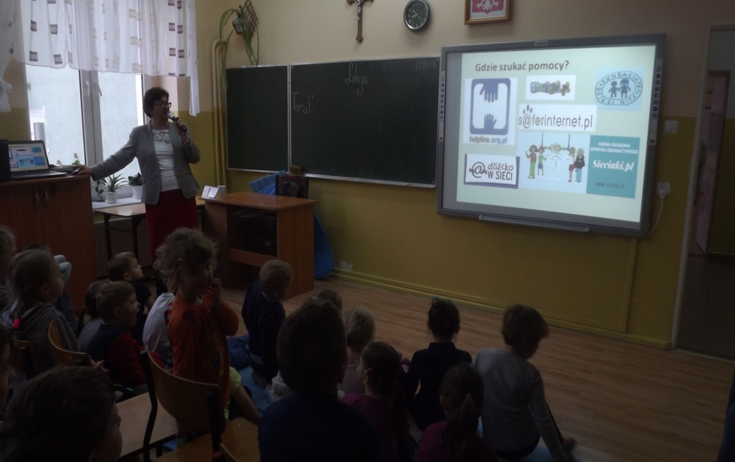
Zapoznano uczniów, gdzie mogą szukać pomocy, jeśli staną się ofiarami przemocy i jak należy reagować na cyberprzemoc.

Slide 10
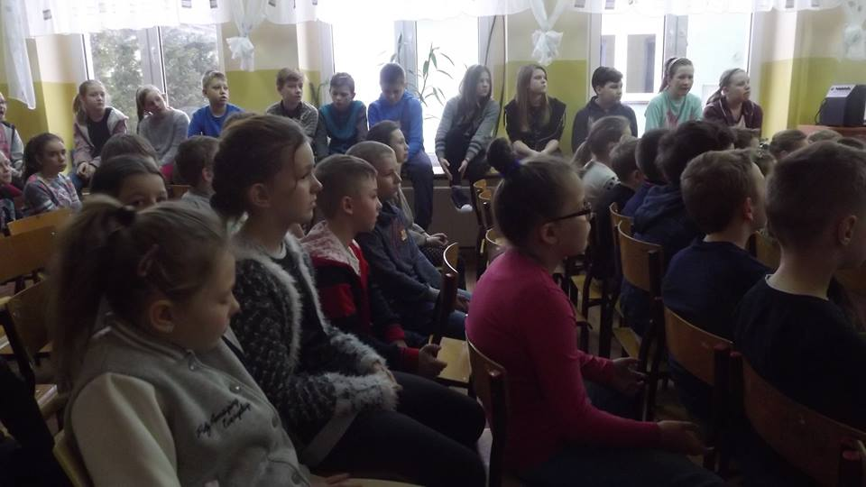
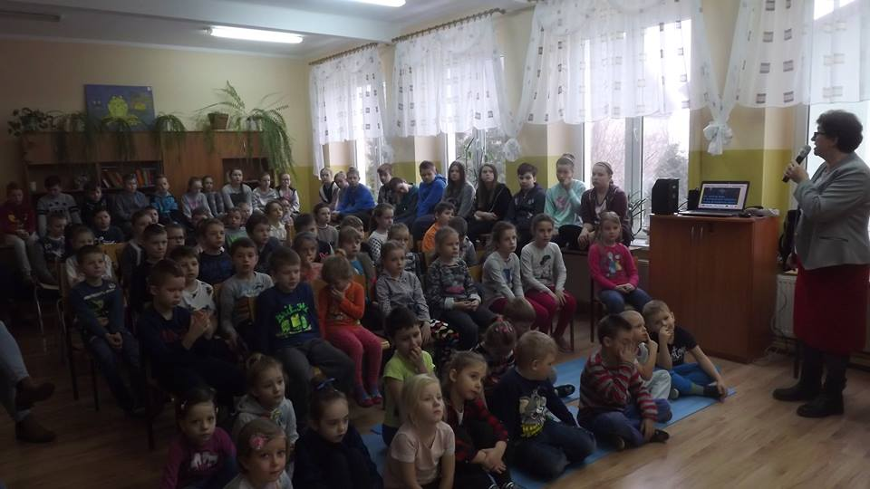
Uczniowie z uwagą słuchali informacji o zasadach bezpieczeństwa w Internecie i cyberprzemocy, żywo reagowali na obrazki i prezentowane treści.

Slide 11
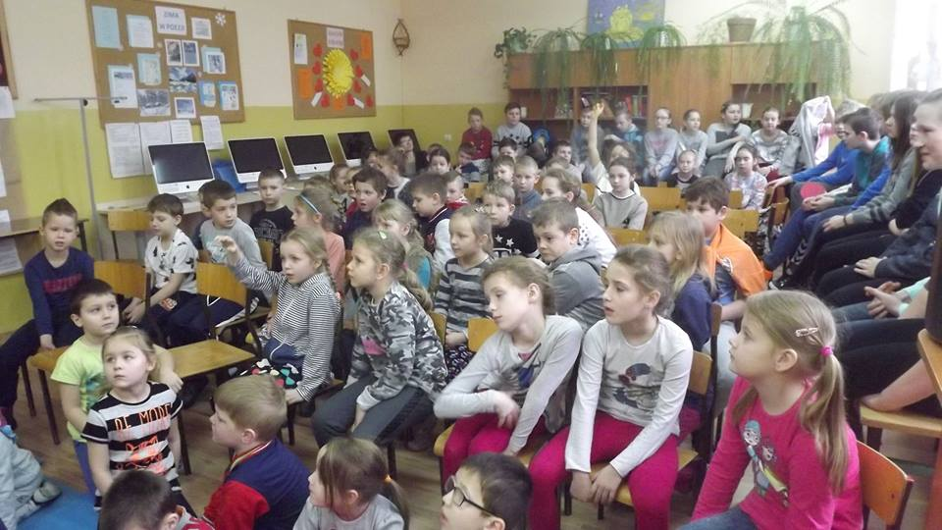
Na zakończenie prezentacji odbyła się rozmowa z uczniami, o tym czego się nauczyli, oglądając prezentację i słuchając pogadanki.:

Slide 12
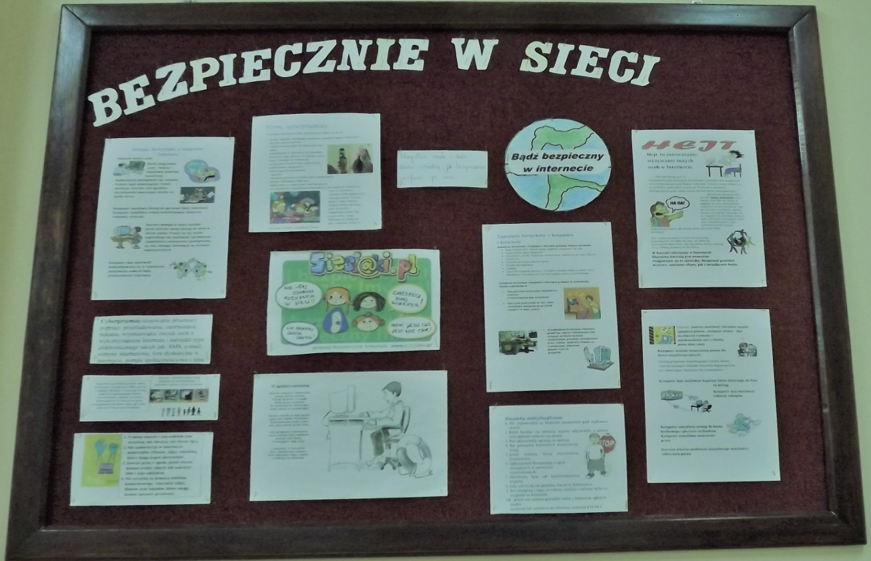
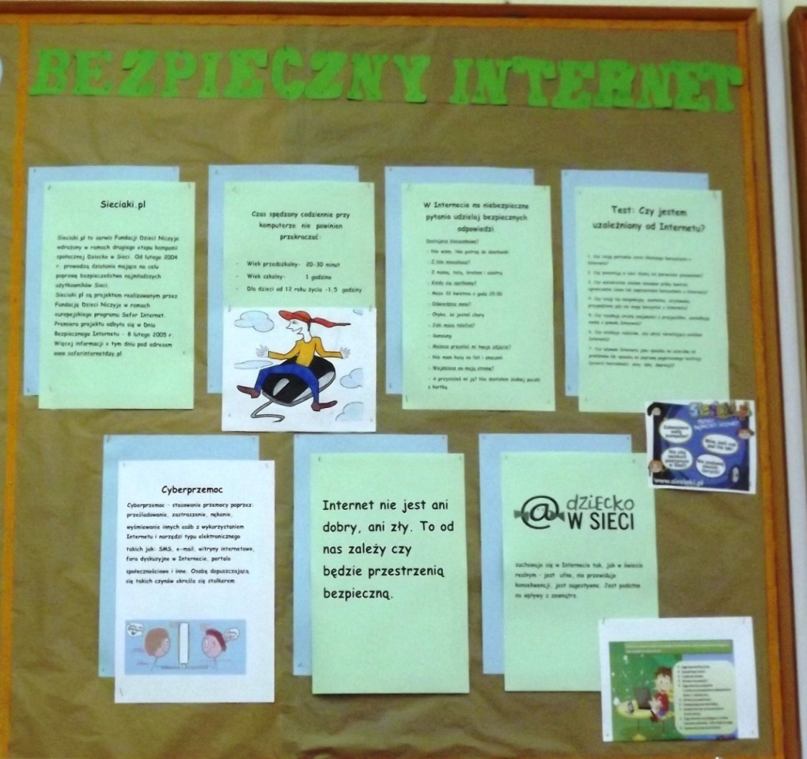
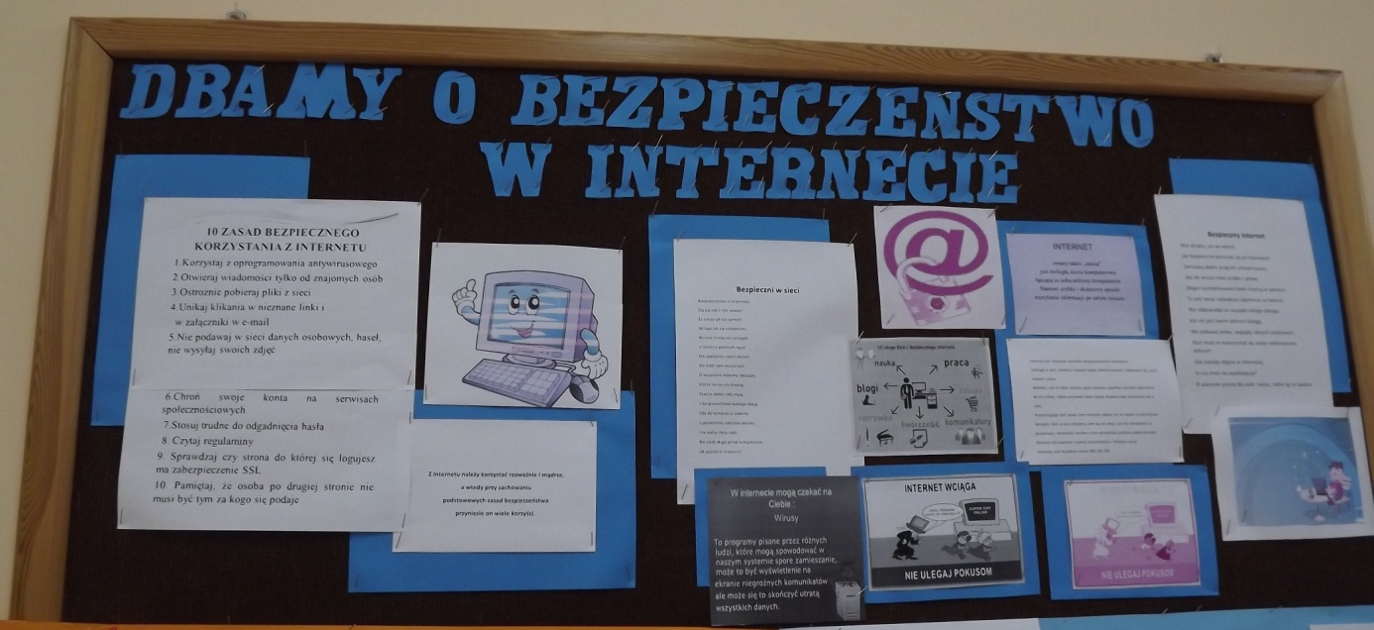
Gazetki w klasach

Slide 13
Gazetki w klasach

Slide 14
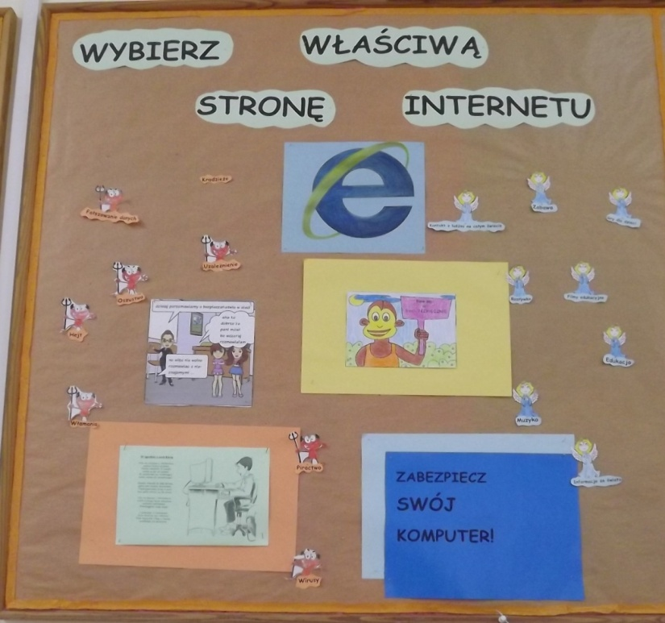
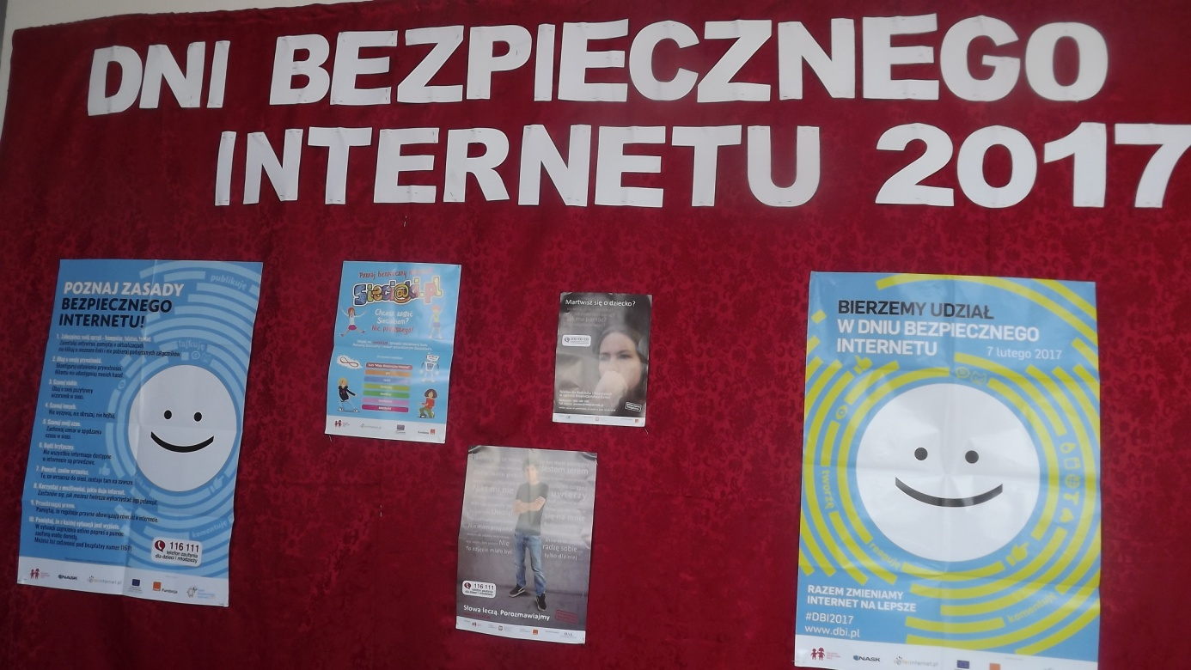
Gazetki w klasach i na korytarzu

Slide 15
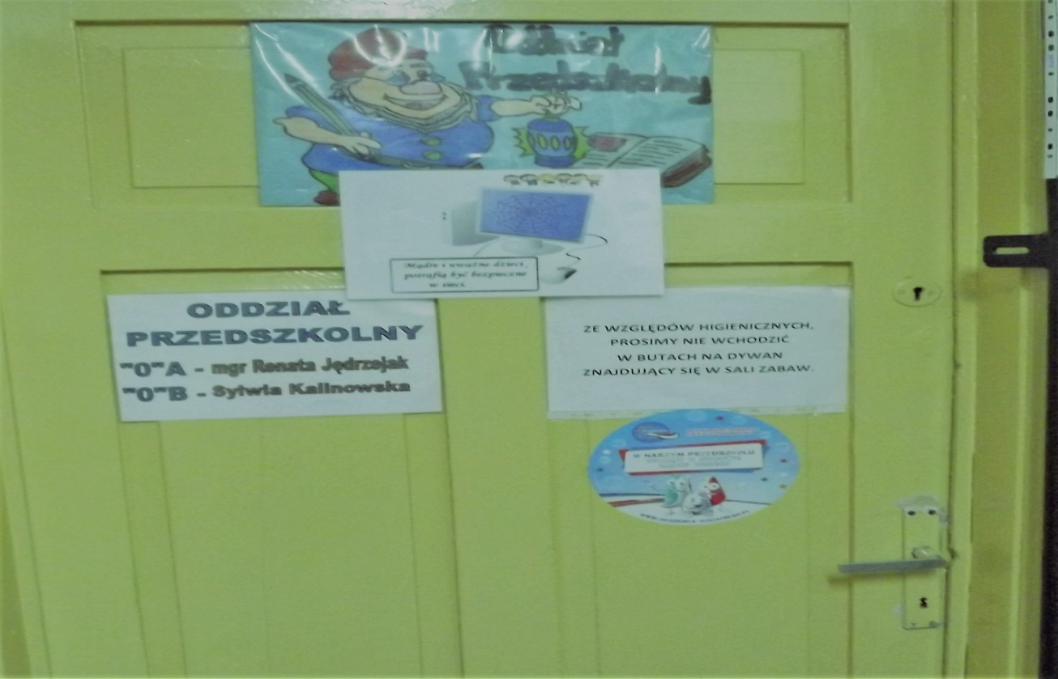
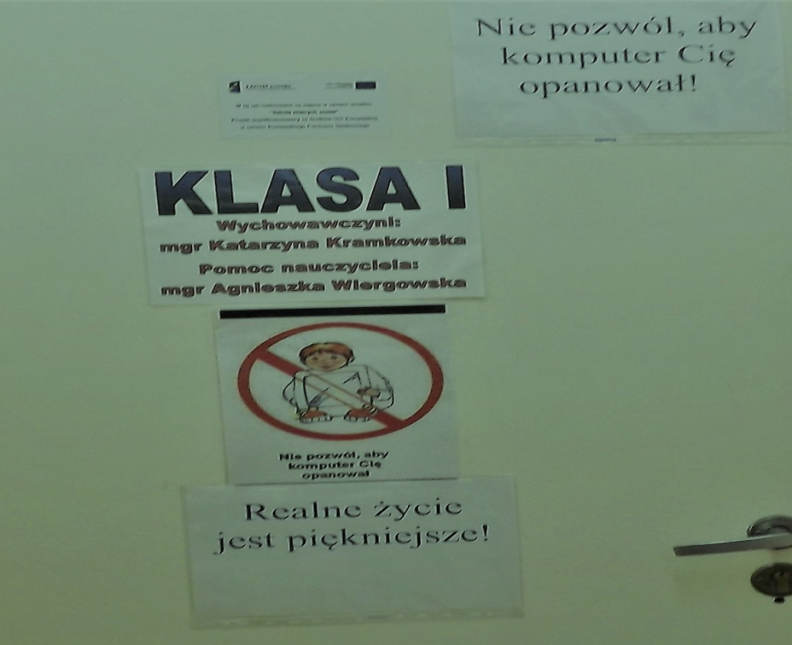
Na drzwiach każdej sali lekcyjnej uczniowie wywiesili rymowankę, hasło, rysunek promujący zasady bezpiecznego zachowania się w Internecie. :

Slide 16
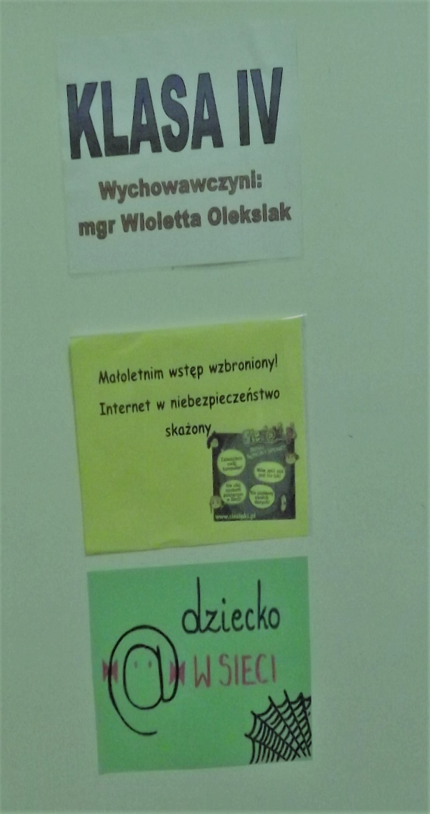
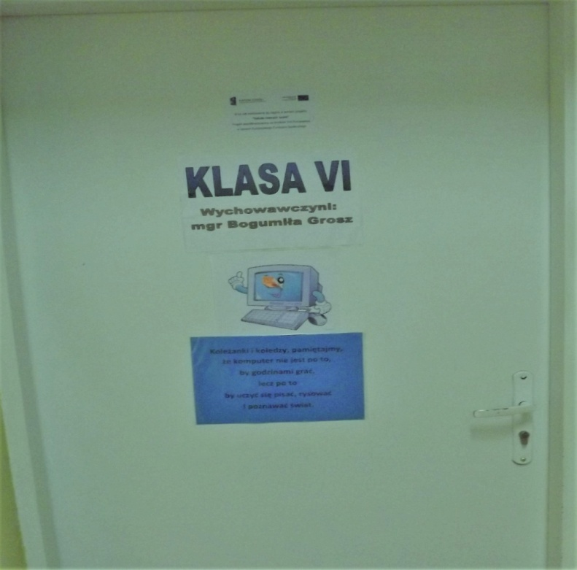
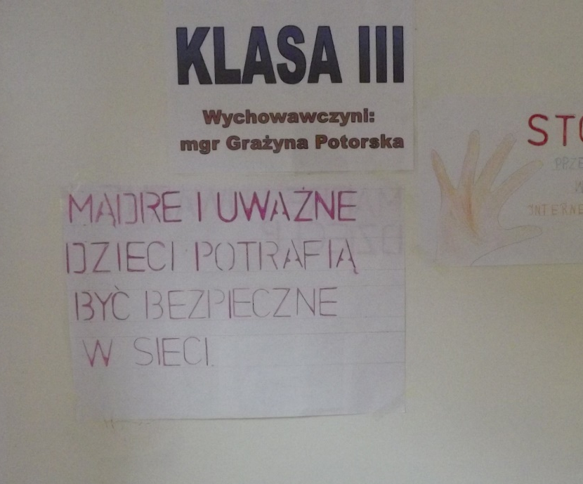
Hasło promujące zasady bezpiecznego Internetu na drzwiach każdej sali lekcyjnej.

Slide 17
Warsztaty „Internet bez hejtu”

Slide 18
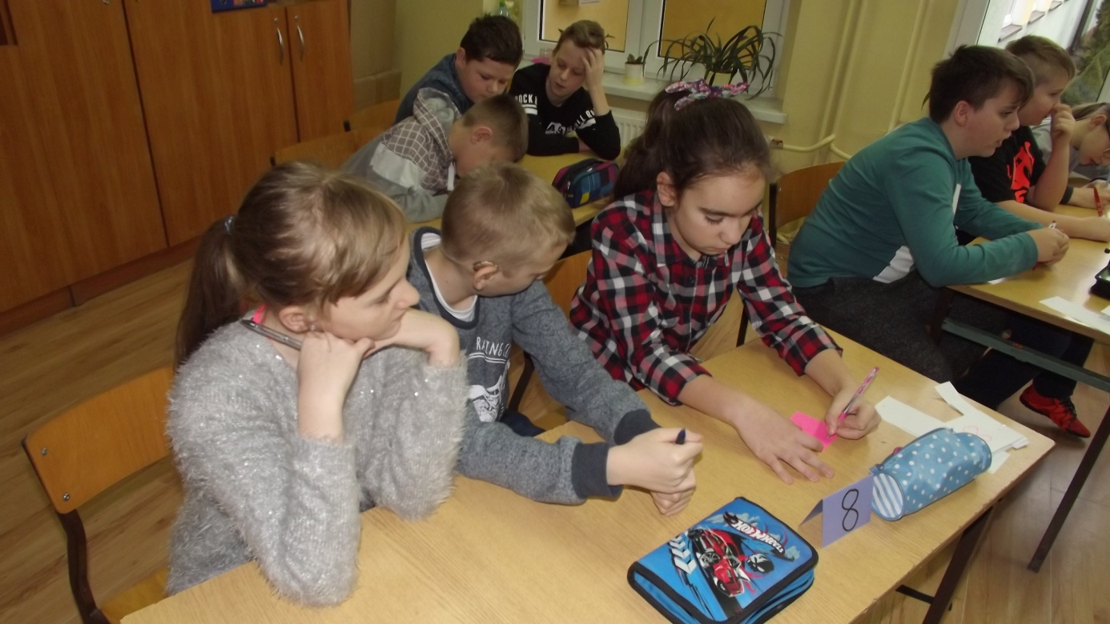
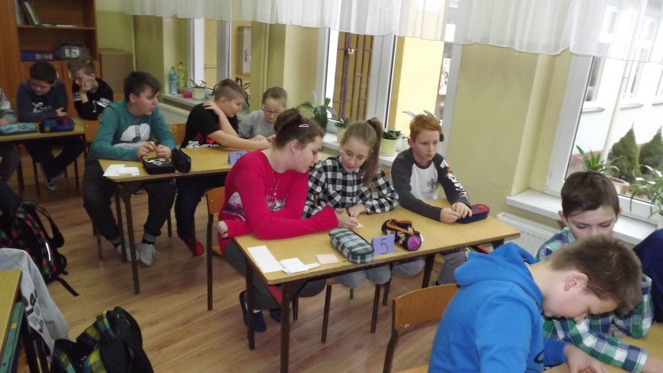
Uczniowie klas IV-VI, pracując w 3-osobowych grupach wypisują skojarzenia ze słowem cyberprzemoc.

Slide 19
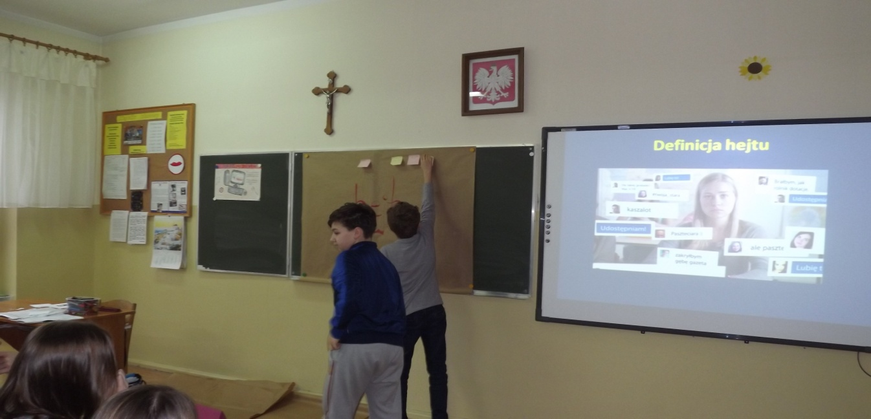
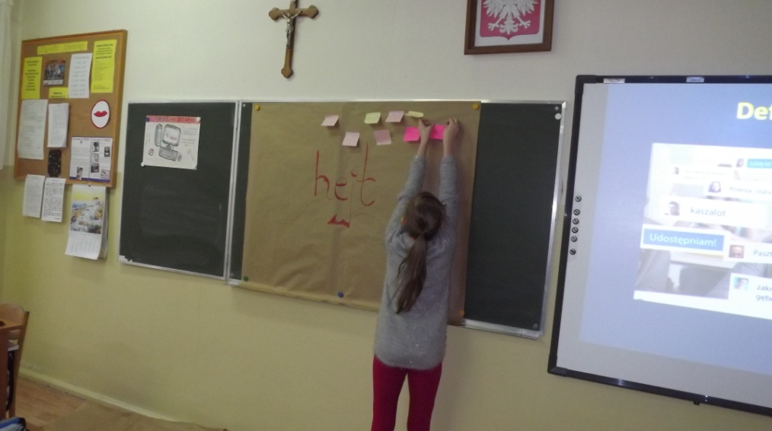
Uczniowie poznają definicję hejtu.

Slide 20
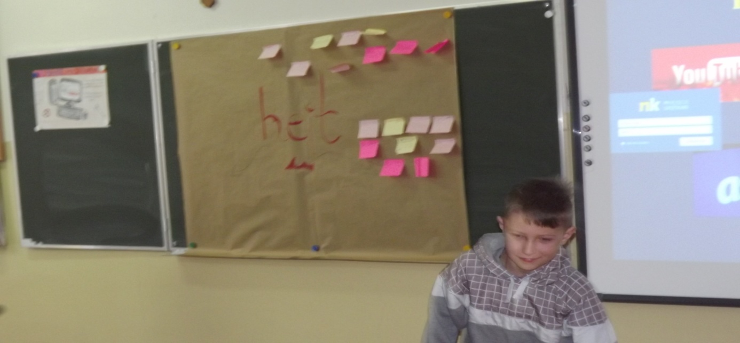
Uczniowie metodą „burzy mózgów” ustalają, gdzie można znaleźć hejt w Internecie.

Slide 21
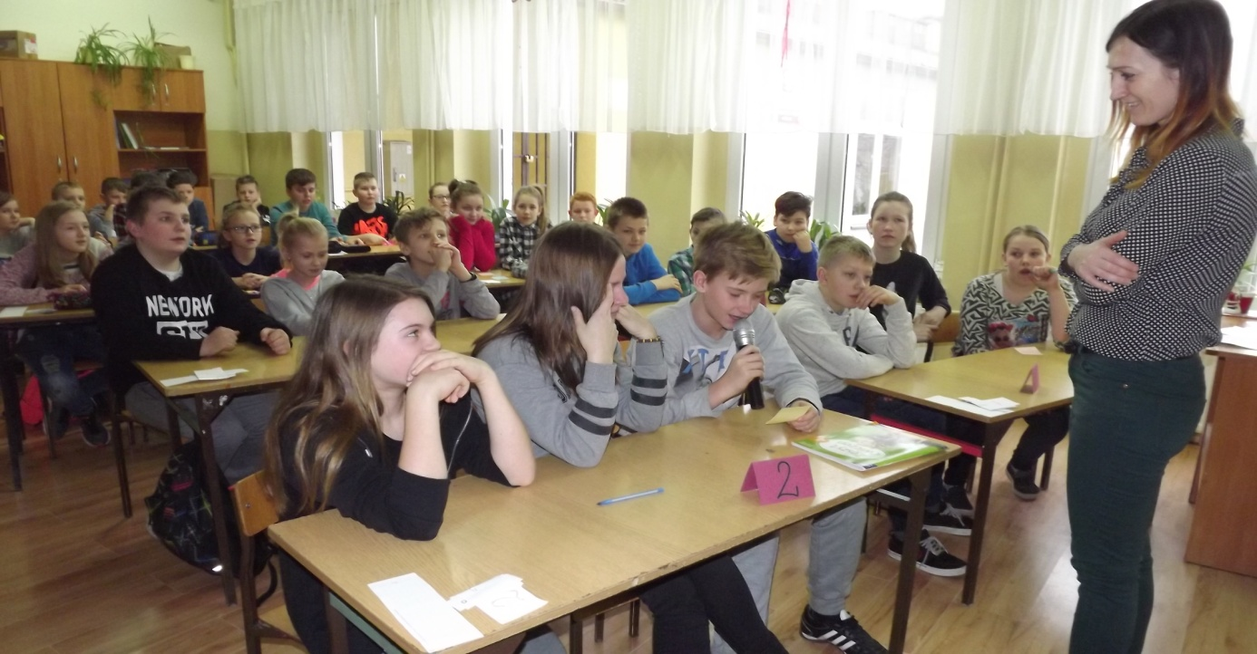
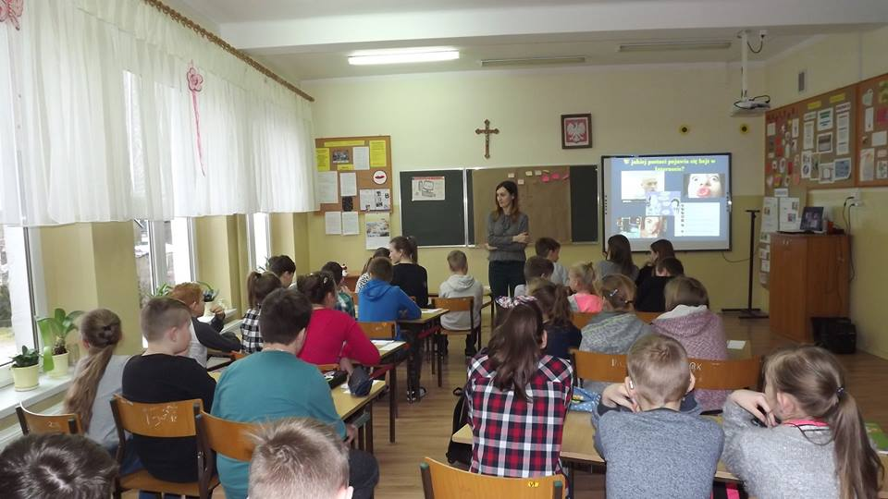
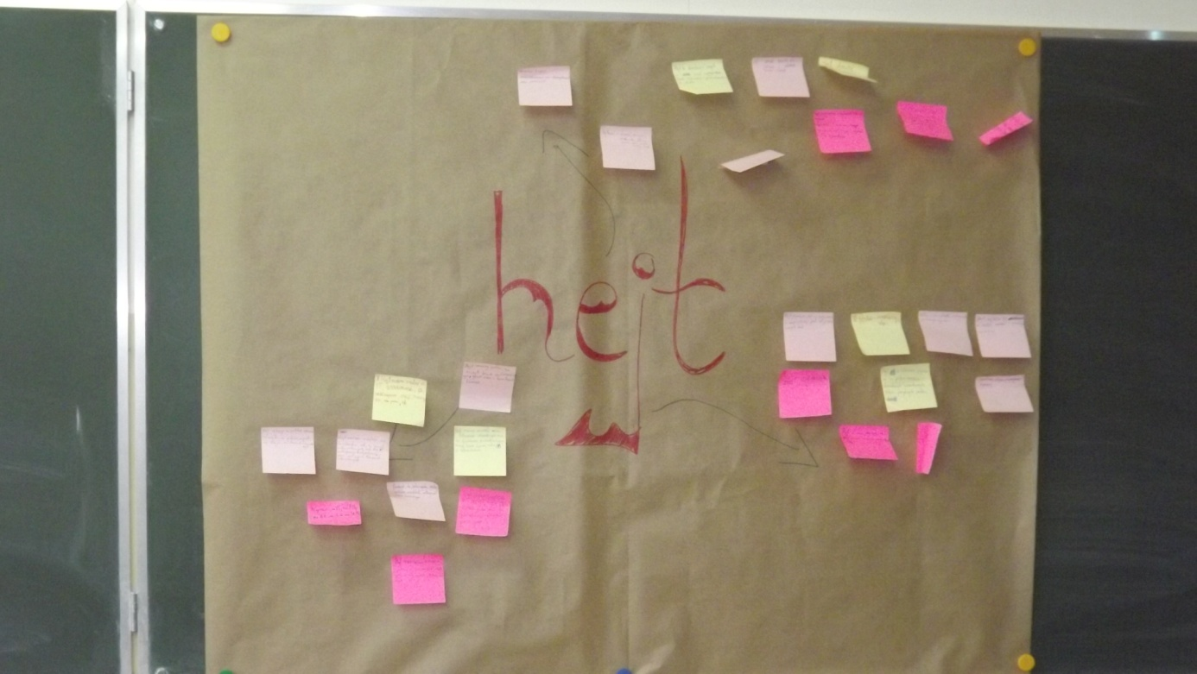
:
Uczniowie, metodą „burzy mózgów”, ustalają w jakiej postaci pojawia się hejt w Internecie.

Slide 22
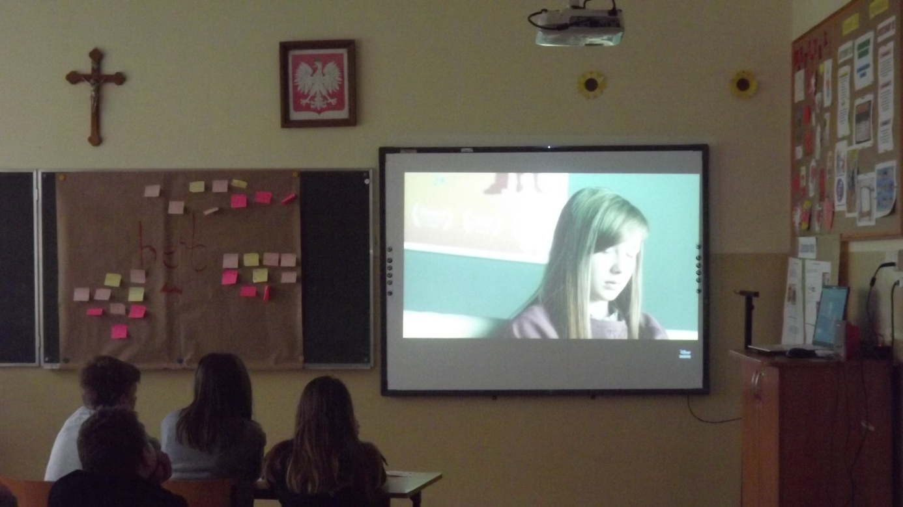
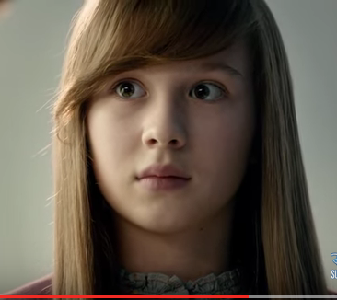
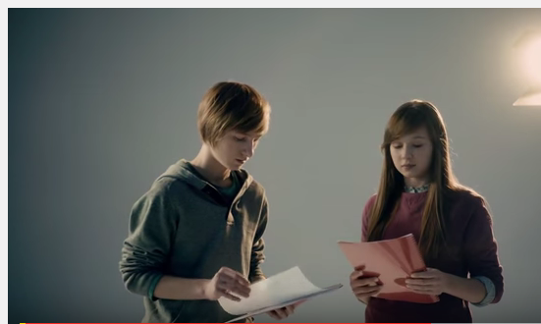
:
Uczniowie oglądają film „DODAJ ZNAJOMEGO”.

Slide 23
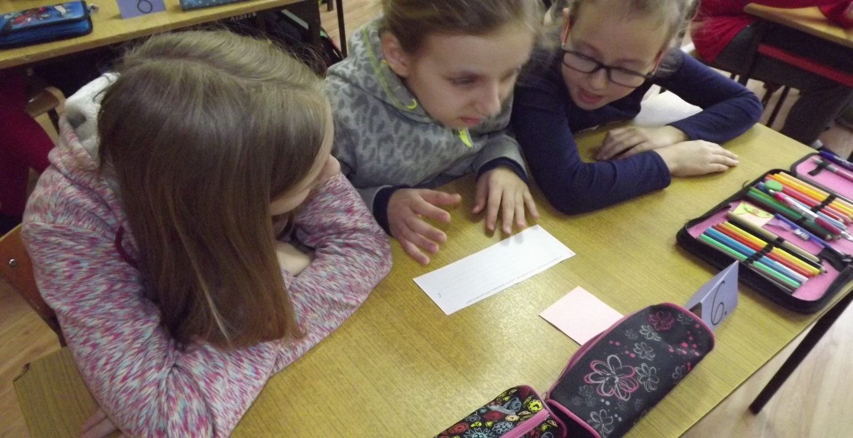
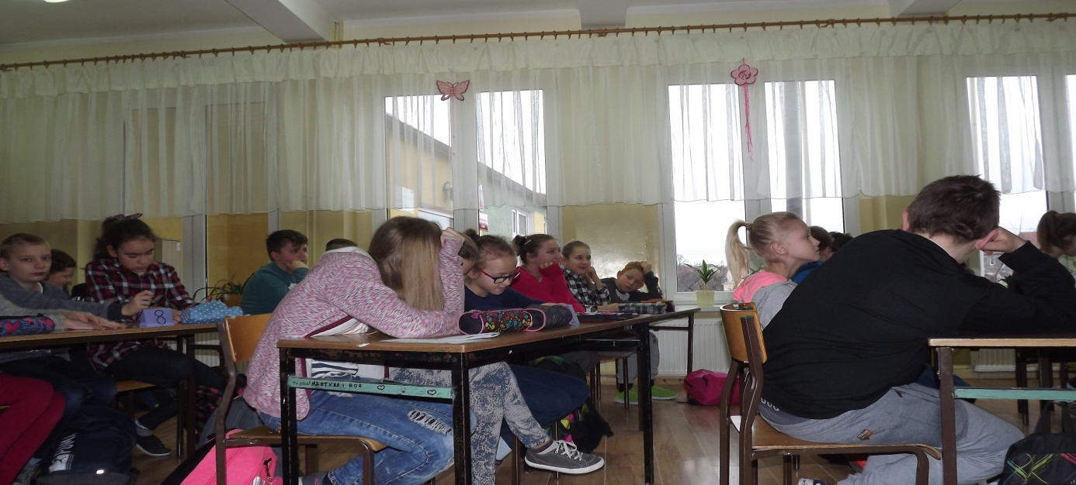
:
Po obejrzeniu filmu „Dodaj znajomego” uczniowie, pracując w grupach odpowiadają na pytania o uczucia osób obrażanych w Internecie, dlaczego łatwiej obrazić kogoś w Internecie niż w bezpośrednim kontakcie oraz co można zrobić, jeśli zetkniemy się z hejtem.

Slide 24
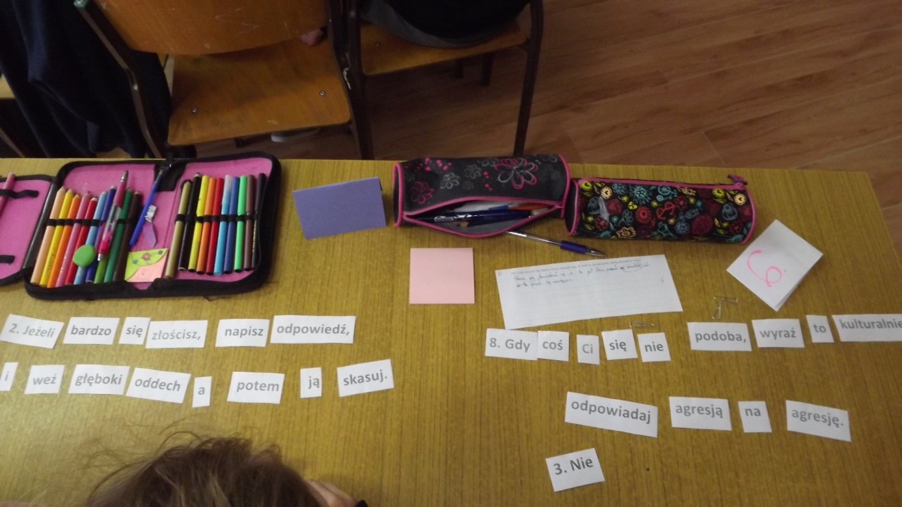
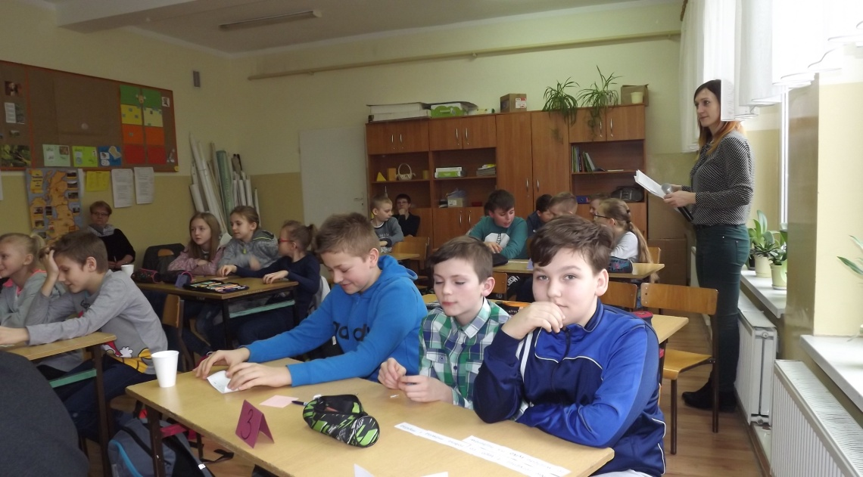
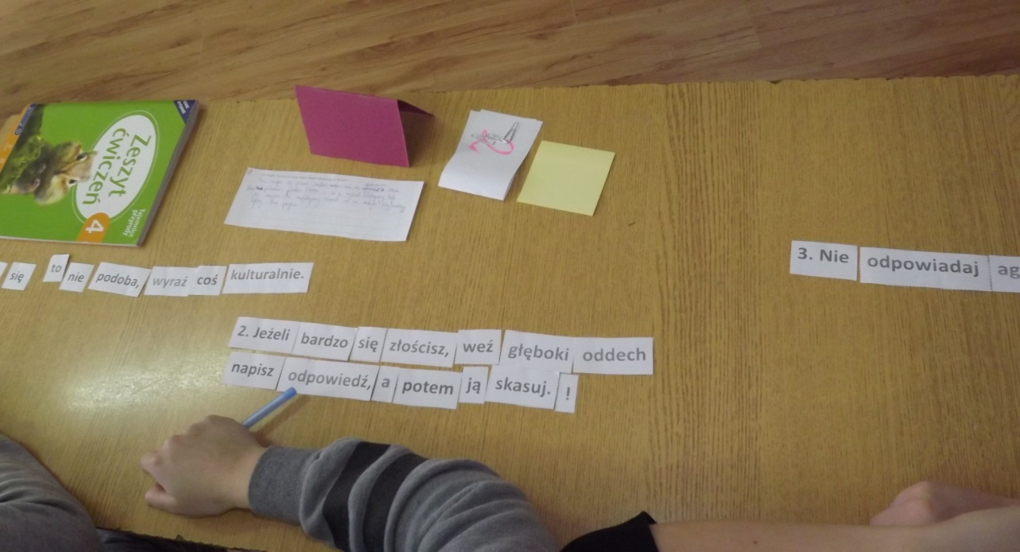
Uczniowie układają zasady antyhejtowe.

Slide 25
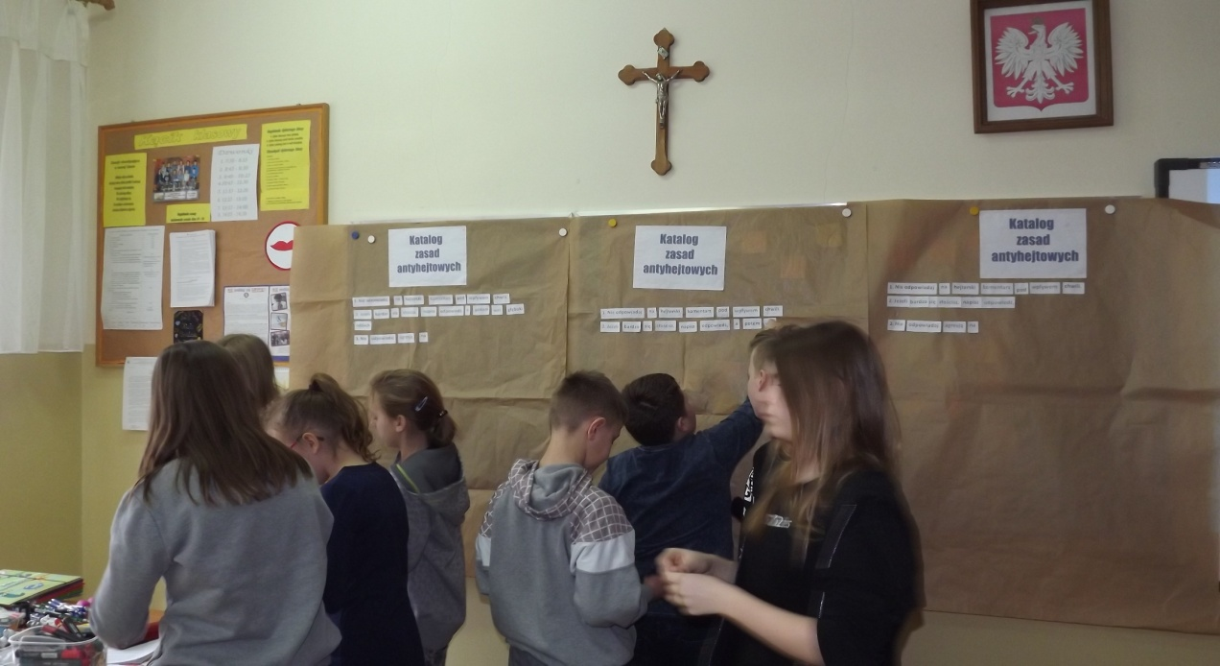
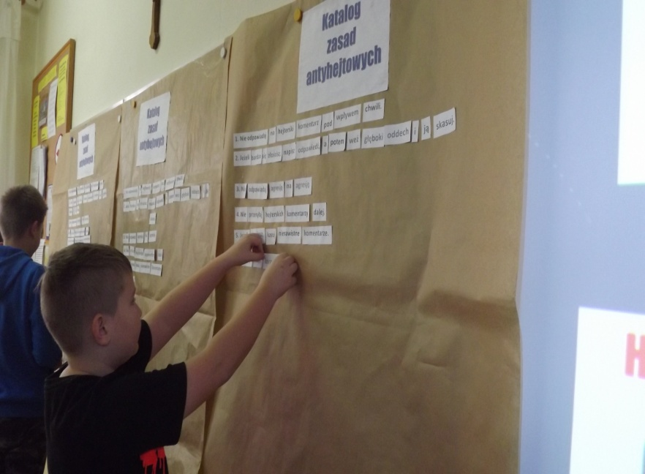
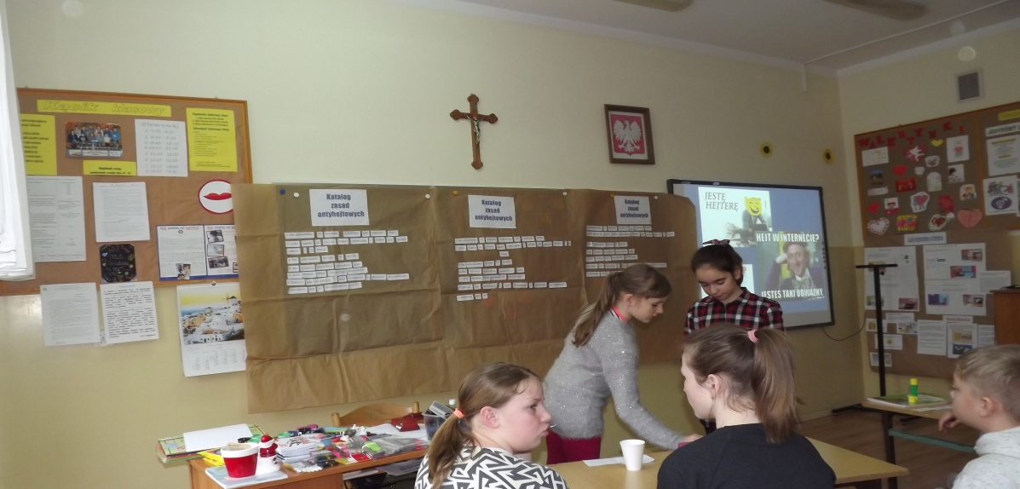
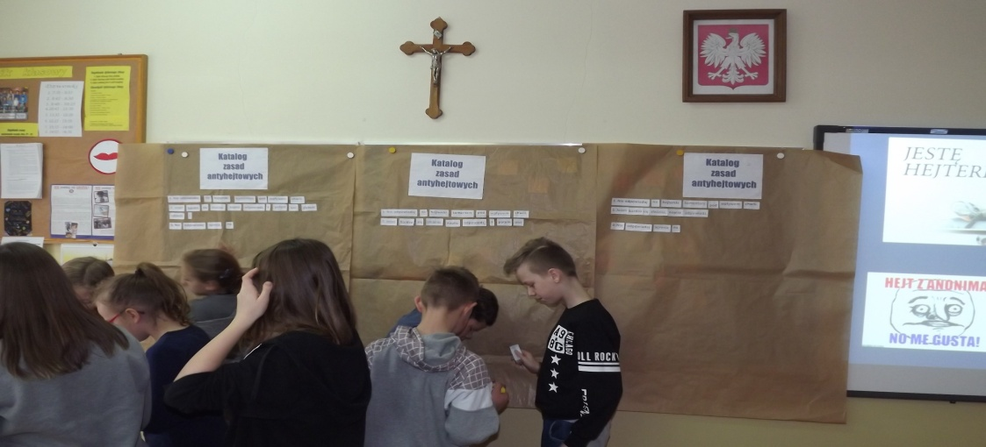
Uczniowie układają zasady antyhejtowe.

Slide 26
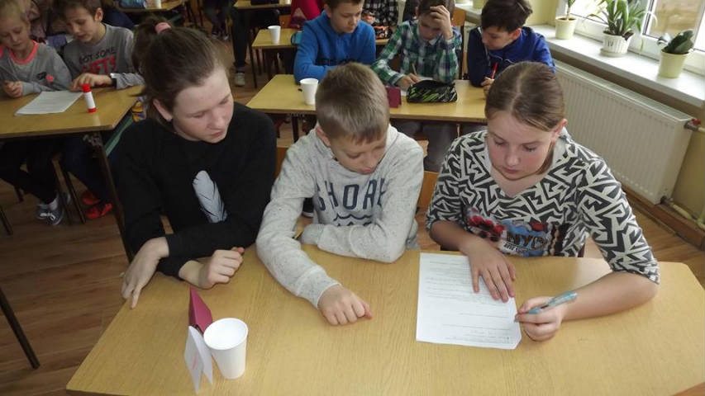
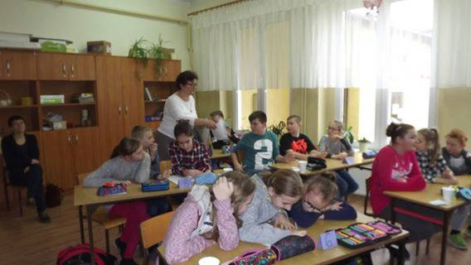
Quiz wiedzy o bezpiecznym Internecie

Slide 27
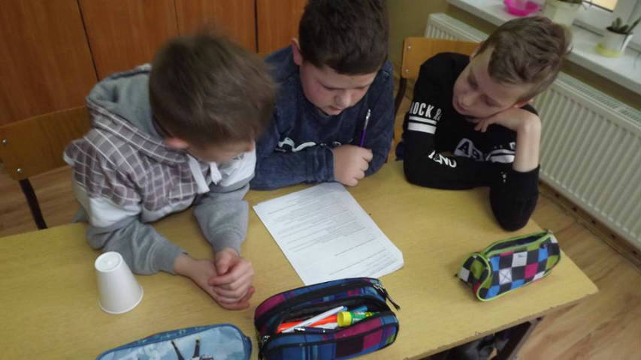
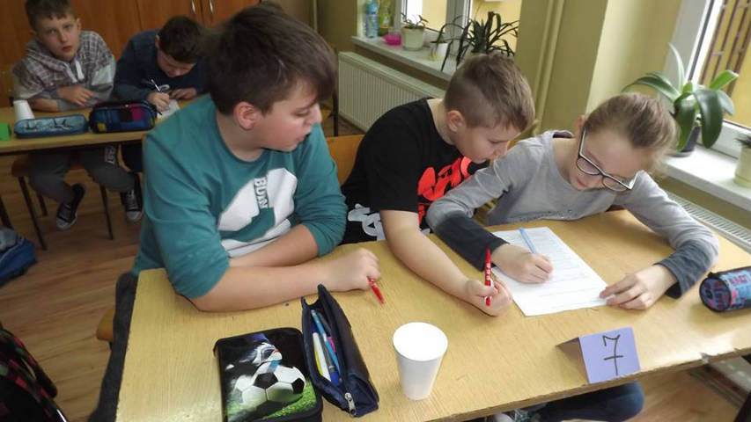
Quiz wiedzy o bezpiecznym Internecie

Slide 28
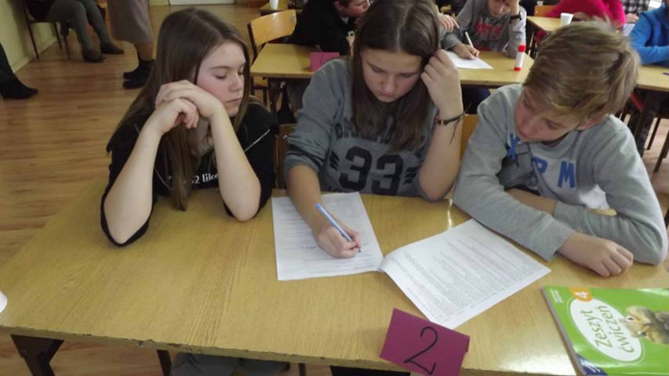
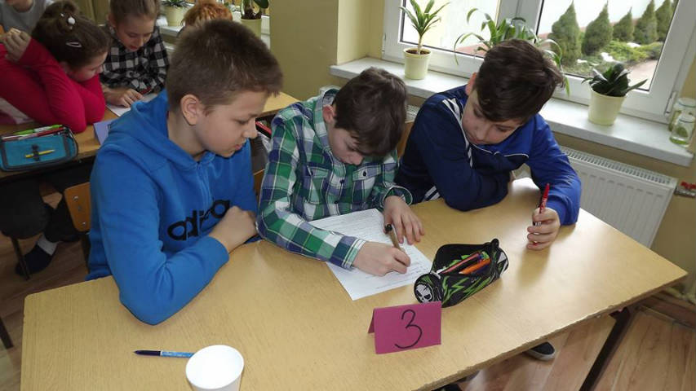
Quiz wiedzy o bezpiecznym Internecie

Slide 29
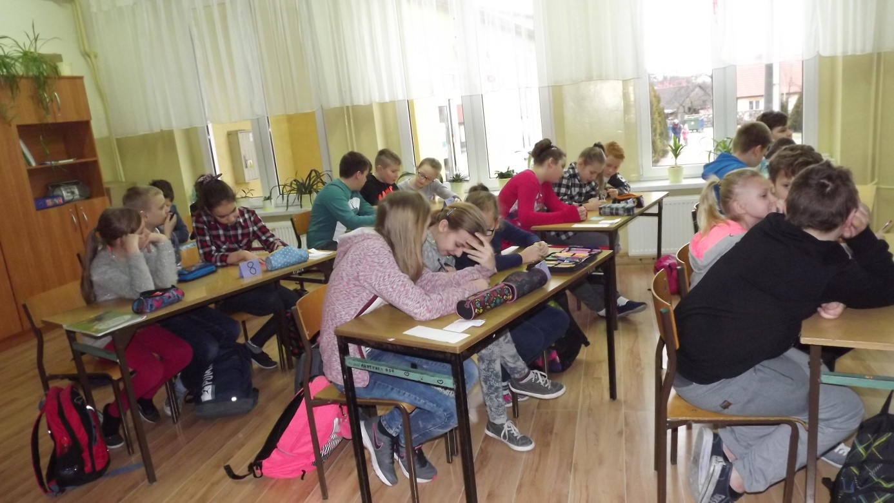
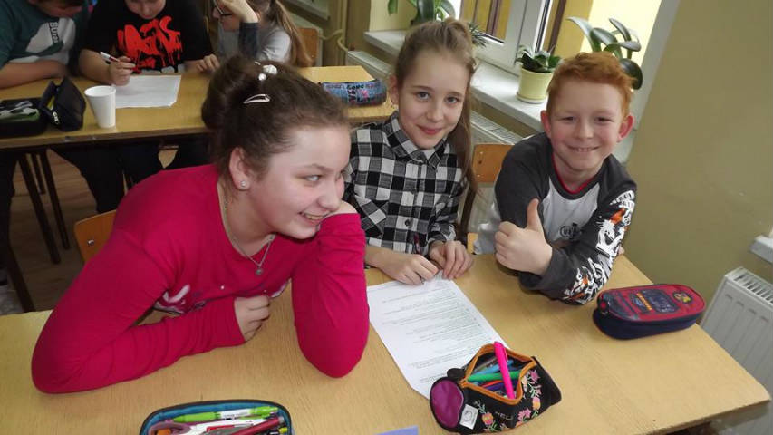
Quiz wiedzy o bezpiecznym Internecie

Slide 30
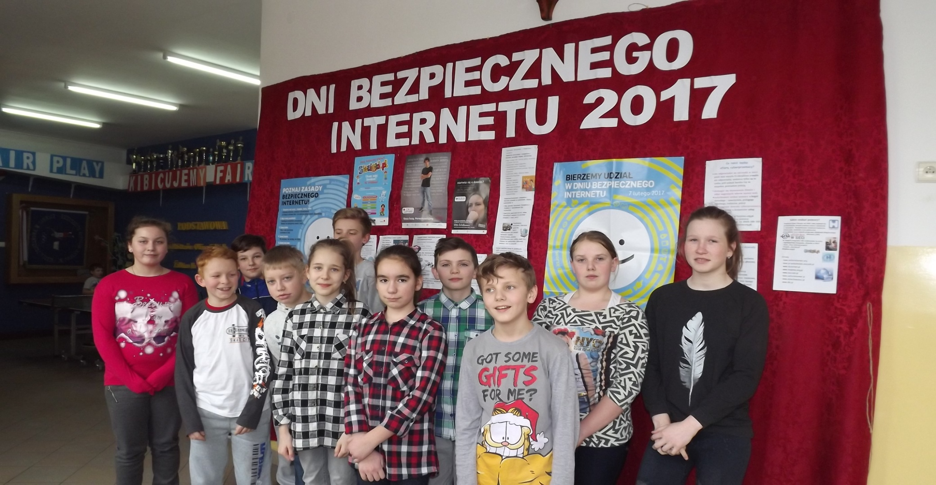
Zwycięzcy quizu wiedzy
o bezpiecznym Internecie

Slide 31
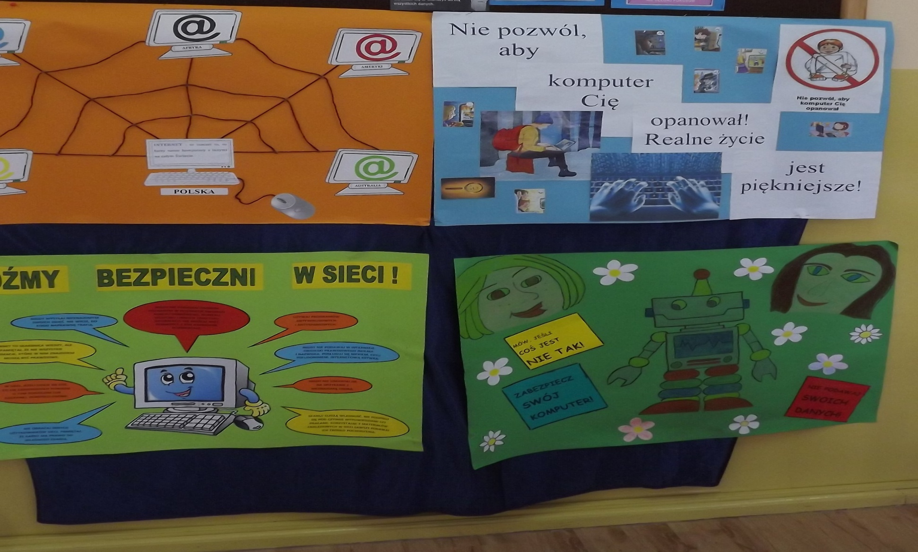
Plakaty przygotowane przez klasy 0-VI
Oddziały przedszkolne
Klasa I
Klasa II
Klasa IV

Slide 32
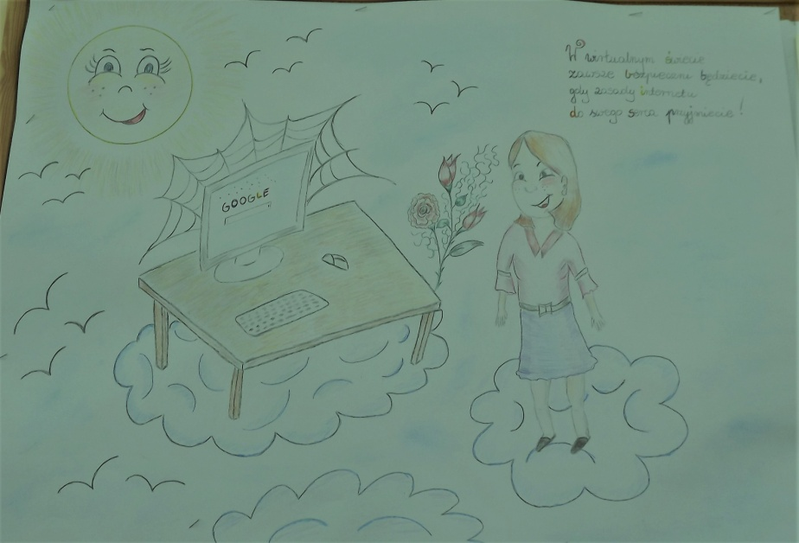
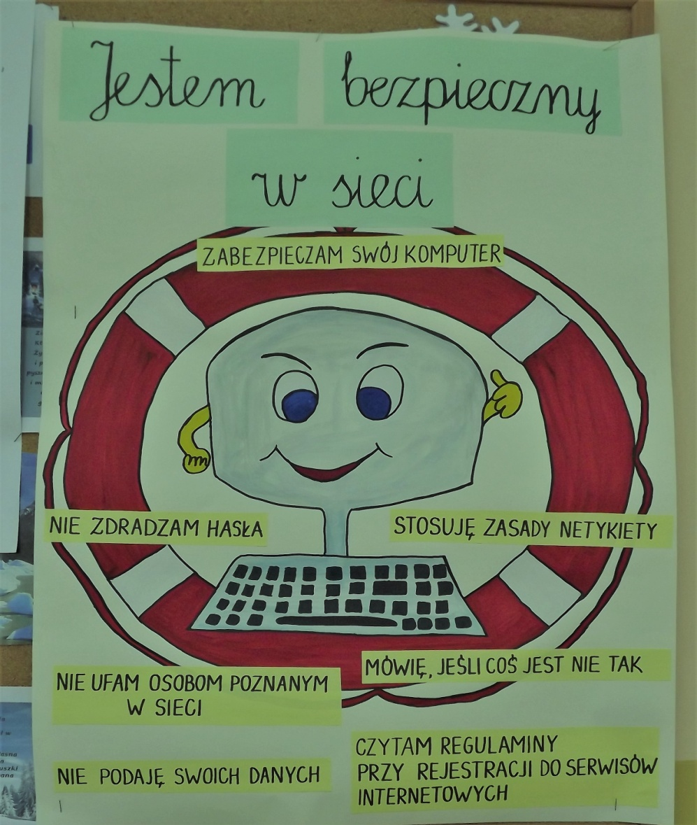
Plakaty przygotowane przez klasy 0-VI
Klasa VI
Klasa III
Klasa III
Klasa V
Klasa III

Slide 33
Konkurs plastyczny

Slide 34
Konkurs plastyczny

Slide 35
Konkurs plastyczny

Slide 36
Konkurs plastyczny

Slide 37
Konkurs plastyczny

Slide 38
Konkurs plastyczny

Slide 39
Konkurs plastyczny

Slide 40
„Mówiąca ściana”
Uczniowie na „mówiącej ścianie”: „Wiesz, jak surfować po Internecie? Przekaż dalej! i „Korzyści jakie daje nam Internet” zapisywali swoje uwagi, opinie, porady.

Slide 41
Apel „Razem zmieniamy
Internet na lepsze”
W czasie apelu uczniowie opowiedzieli o historii Dnia Bezpiecznego Internetu oraz zaprezentowali przedstawienie teatralne.

Slide 42
Formy cyberprzemocy
Apel „Razem zmieniamy
Internet na lepsze”
Dzieci z klas I-III opowiedziały o korzyściach jakie daje ludziom komputer , zaśpiewały piosenkę „Pan komputer”.

Slide 43
Formy cyberprzemocy
Apel „Razem zmieniamy
Internet na lepsze”
Bohaterowie tych scen to SPAM, WIRUS, UZALEŻNIENIE I OSZUST.

Slide 44
Formy cyberprzemocy
Apel „Razem zmieniamy
Internet na lepsze”
Bohaterka przedstawienia rezygnuje z zajęć sportowych, spotkań z koleżankami, nie pomaga rodzicom, natomiast cały wolny czas spędza przed komputerem.
W nocy ma koszmarny sen. Śnią się jej WIRUSY, SPAM, OSZUST, UZALEŻNIENIE. Po rozmowie z rodzicami, postanawia poprawę i koszmary znikają.

Slide 45
Formy cyberprzemocy
Apel „Razem zmieniamy
Internet na lepsze”
Dziewczęta z klasy IV śpiewają, że komputer może pomagać poznawać świat.
Na zakończenie apelu rozmowa, o tym czego uczniowie dowiedzieli oglądając inscenizację.

Slide 46
Transparenty z hasłami na temat bezpieczeństwa w Internecie
Na zakończenie apelu każda klasa zaprezentowała transparent z hasłem promującym zasady bezpiecznego korzystania z komputera i Internetu.

Slide 47
Transparenty z hasłami na temat bezpieczeństwa w Internecie

Slide 48
Transparenty z hasłami na temat bezpieczeństwa w Internecie

Slide 49
Transparenty z hasłami na temat bezpieczeństwa w Internecie

